Slide 1

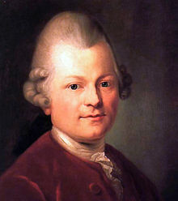
Gotthold Ephraim Lessing
Simona und Nikol

Slide 2

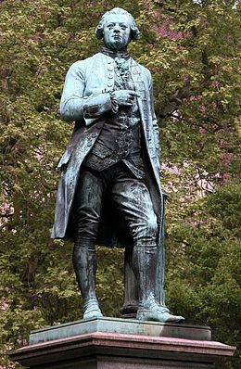

Gotthold Ephraim Lessing war ein bedeutender Dichter der Aufklärung.
Mit seinen Dramen und seinen theoretischen Schriften, die vor allem dem Toleranzgedanken verpflichtet sind, hat dieser Aufklärer der weiteren Entwicklung des Theaters einen wesentlichen Weg gewiesen und die öffentliche Wirkung von Literatur nachhaltig beeinflusst. Lessing ist der erste deutsche Dramatiker, dessen Werk bis heute ununterbrochen in den Theatern aufgeführt wird.

Slide 3
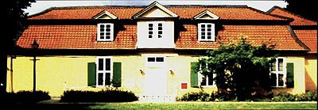
Leben
Kamenz 1729
Köhnemann 1779

Slide 4



Theater
In Leipzig angekommen, verfiel der junge Lessing dem Theater, wurde ein eifriger Besucher und lernte alle Schauspieler der Truppe von Caroline Neuber kennen. Dort schrieb er seine erste Komödie „The Young Scientist“, die ein großer Erfolg wurde. Von da an verbrachte er sein Leben mit häufigen Reisen – er arbeitete als Sekretär eines Adeligen in den Niederlanden und war während des Siebenjährigen Krieges Sekretär des Gouverneurs von Schlesien in Breslau. In Hamburg schrieb Lessing sein berühmtes Buch „Die Hamburger Dramaturgie“, eine Sammlung theaterkritischer Feuilletons, die eine ganze Ära in der Geschichte der europäischen Theaterkritik prägte.

Slide 5
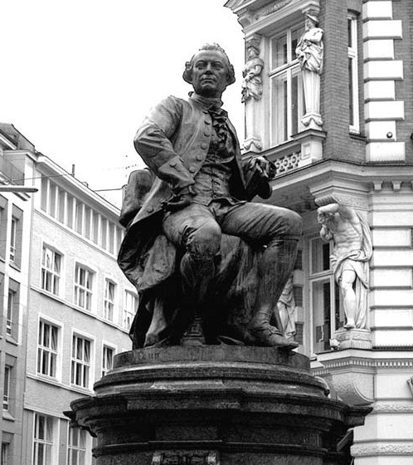
Beeinflussen
Ermutigt von der Idee einer freien Menschheit, voller Glaube an die Vernunft und an den Sieg des Geistes über die Lebensverhältnisse, erreichte Lessing – besonders in seiner philosophischen Studie „Erziehung des Menschengeschlechts“ – unerreichbare Höhen historisches Denken. Als Führer der reifen Aufklärung durchdrang sein ideologischer Einfluss alle Bereiche der deutschen Kultur.

Slide 6
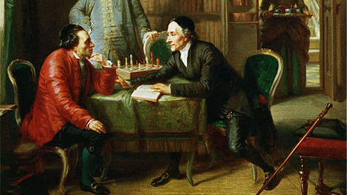
Danke für Ihre Aufmerksamkeit

